Slide 1
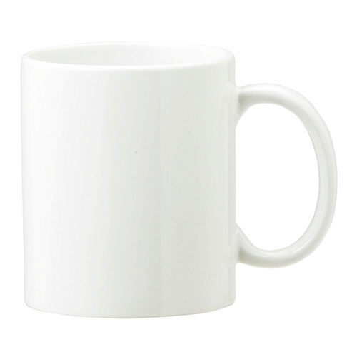
【提案書】
ザ・マグ(コーヒーグラウンド配合)#sustainable
特徴
抽出後、本来ならば廃棄されるはずのコーヒー豆のかすを素材に配合した、エコでサステナブルなマグカップです。シンプルですっきりとしたデザインもジェンダーレスで使えてグッドです！
商品写真
納期
納期スペース
仕様
素 材 : ポリプロピレン(コーヒーかす配合)
サ イ ズ : φ80×95mm箱サイズ102×115×86mm
包 装 : 化粧箱入り
容 量 : 350ml
備 考 : 名入れ可能
お見積
お見積りスペース

